Slide 1


Slide 2

Здравствуйте, ребята!
Я рада новой встрече с вами!

Slide 3
Найдите тему нашего урока на стр. 105 учебника. Чему мы будем учиться на уроке?

Slide 4

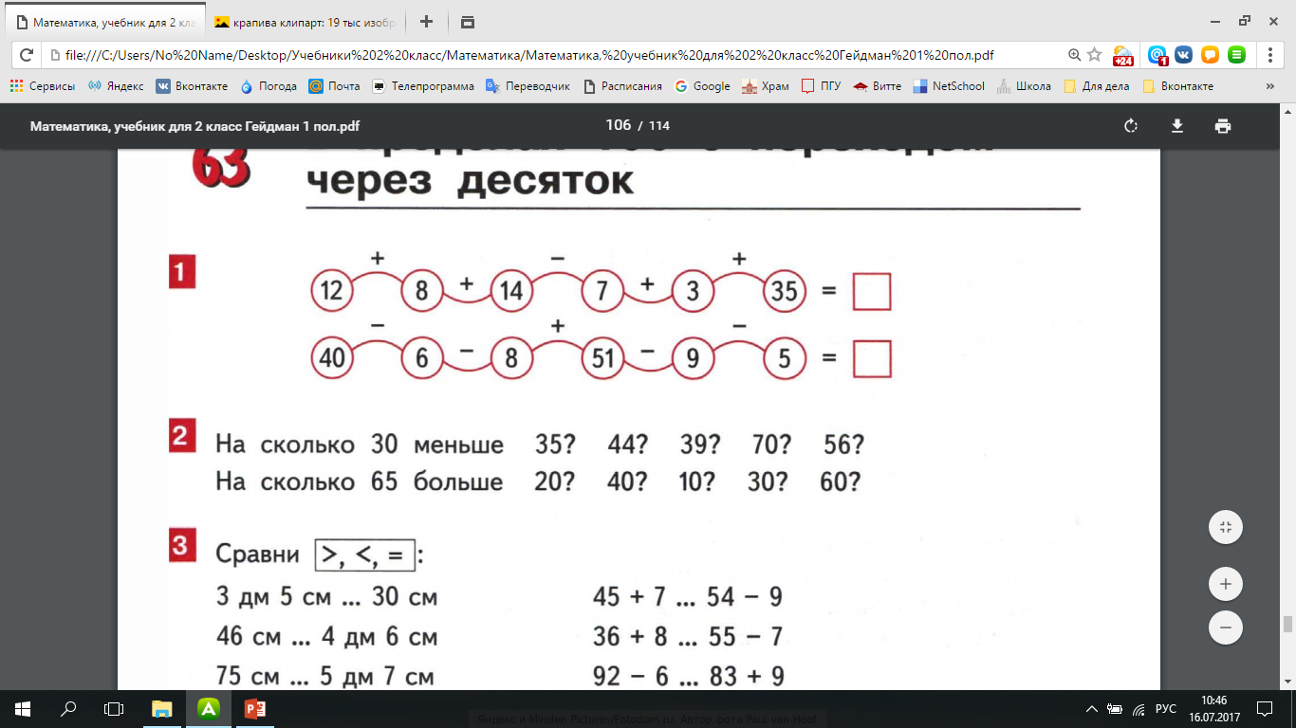
  Решим «цепочки» примеров.

Slide 5
  Сравните числа.

Slide 6


Slide 7
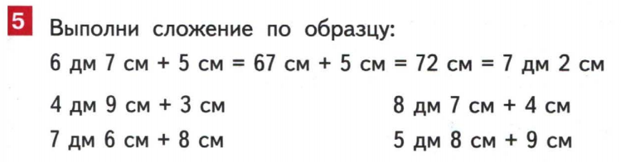

Slide 8
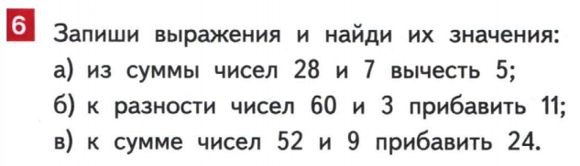

Slide 9

Вариант 1 | Вариант 2
№1 37 + 3 90 - 9 39 + 4 42 - 5 | №1 86 + 4 70 - 5 84 + 7 37 - 9
Задача № Зимой было 34 метели, а буранов на 9 меньше, чем метелей. А вьюг было столько, сколько метелей и буранов вместе. Сколько зимой было вьюг? | Задача №2 Зимой было 42 метели, а буранов на 5 меньше, чем метелей. А вьюг было столько, сколько метелей и буранов вместе. Сколько зимой было вьюг?

Slide 10
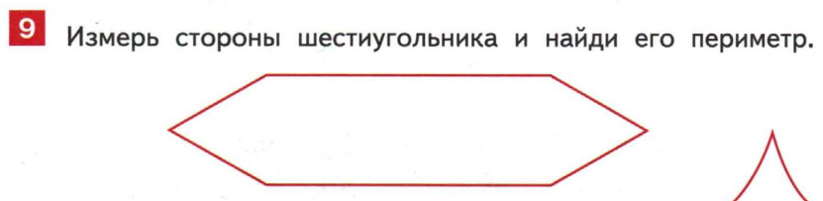
  Выполните сами задание 9.

Slide 11
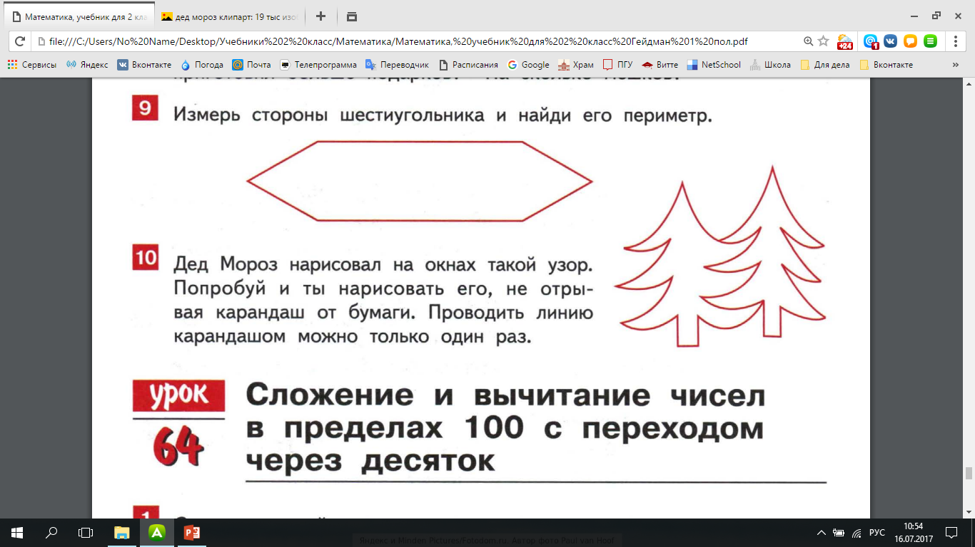

Slide 12

  Давайте вспомним, чему мы учились сегодня на уроке.
  Что показалось немного трудным?
  Спасибо за урок!
  До новых встреч!
  Что вам особенно понравилось?

Slide 13

Домашнее задание:
С. 105-106 №3, №8.

Slide 14




